Slide 1

Региональный ресурсный центр по организации комплексного сопровождения семей с детьми с расстройствами аутистического спектра.

Slide 2
О центре:
С 1 сентября 2017 года на базе ГКОУ "Волгоградская школа-интернат № 5" функционирует региональный ресурсный центр по организации комплексного сопровождения семей с детьми с расстройствами аутистического спектра, в соответствии с приказом председателя комитета образования, науки и молодежной политики Волгоградской области от 14.08.2017 г.
№ 635.

Slide 3
Основная цель работы регионального ресурсного центра:
- координация деятельности общеобразовательных и иных организаций, осуществляющих комплексную помощь детям с расстройствами аутистического спектра (далее РАС);
-обеспечение их сетевого взаимодействия и поддержки;
-обеспечение возможности эффективного функционирования комплексной системы медико-социальных, психолого-педагогических и методических ресурсов, направленных на повышение качества и обеспечение доступности образования детей с РАС, их социализации и интеграции в общество.

Slide 4
Основными задачами деятельности регионального ресурсного центра являются:
-участие в разработке программно-методического обеспечения деятельности специалистов и служб по сопровождению детей с РАС;
-организация сетевого взаимодействия с организациями различных ведомств и подчиненности, осуществляющих комплексную помощь детям с РАС;
-оказание методической, экстренной и информационно-аналитической поддержки образовательным и иным организациям, работающим с детьми с РАС;
-создание условий для эффективных изменений в системе помощи детям с РАС и семьям, их воспитывающим, способствующих достижению детьми максимально возможного уровня развития и социализации;
-осуществление индивидуально ориентированной педагогической, психологической, социальной помощи детям с РАС и их семьям;
-реализация программных мероприятий, проведение информационно-просветительской работы по вопросам обучения детей с РАС, а также по обеспечению их прав на доступное и качественное образование.

Slide 5
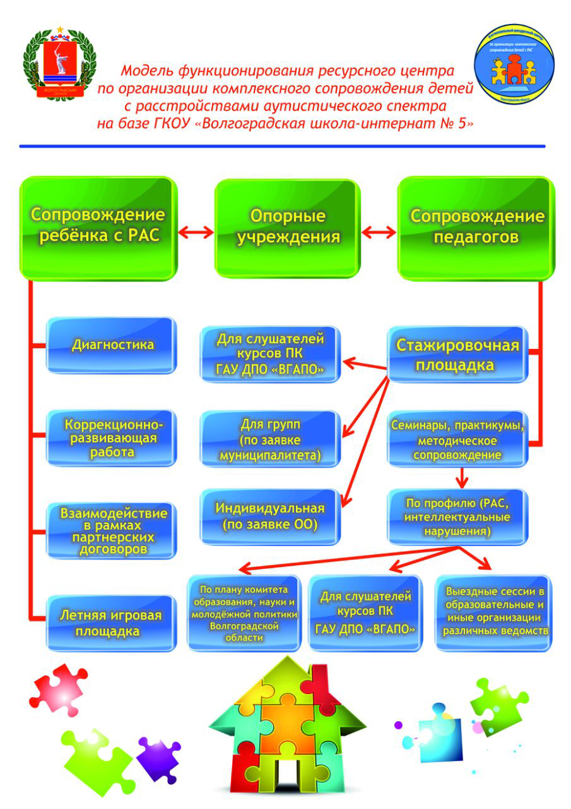

Slide 6
В образовательном учреждении созданы специальные условия для успешной адаптации детей с особыми образовательными потребностями. Они позволяют подготовить ребенка к дальнейшему обучению, способствуют его социальной адаптации в обществе. Взаимодействие с детьми с РАС строится в зависимости от диагноза и реальных возможностей самого ребенка. Команда специалистов осуществляет коррекцию поведенческих нарушений детей с РАС.

Slide 7
Список специалистов в учреждении и их функции:
Калинина Татьяна Владимировна - руководитель Регионального Ресурсного Центра по комплексному сопровождению детей с расстройствами аутистического спектра.
факс, тел: 8-(8442) 62-67-17
e-mail: shi-5@bk.ru
Рублёва Анна Владимировна - методист Регионального Ресурсного Центра по комплексному сопровождению детей с расстройствами аутистического спектра, учитель-дефектолог.
Мастерова Светлана Алексеевна - руководитель методического отдела Регионального Ресурсного Центра по комплексному сопровождению детей с расстройствами аутистического спектра, учитель-дефектолог.
Войтова Ирина Алексеевна - руководитель аналитического отдела Регионального Ресурсного Центра по комплексному сопровождению детей с расстройствами аутистического спектра, учитель-дефектолог.
Вилявина Наталья Викторовна - руководитель информационного отдела Регионального Ресурсного Центра по комплексному сопровождению детей с расстройствами аутистического спектра, учитель-дефектолог.
Есипенко Елена Валерьевна - психолог Регионального Ресурсного Центра по комплексному сопровождению детей с расстройствами аутистического спектра.
Шиповалова Ольга Сергеевна - учитель-логопед Регионального Ресурсного Центра по комплексному сопровождению детей с расстройствами аутистического спектра.

